Slide 1

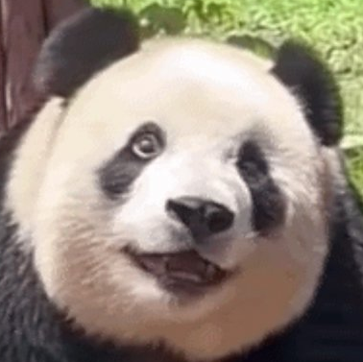
여러분 너무 병맛이어서 저도 끼고 싶어서 갈아엎었어요
자투리 시간에 유용한 것을 할 수 있도록 추천해주는 무언가…?를 생각했는데…
제 아이디어 써먹고 싶으면 연락주세요
10분 다큐 / 문해력 해결을 위한 어떤거…? / 스트레칭 / 미션(독서 10분 하기)

Slide 2
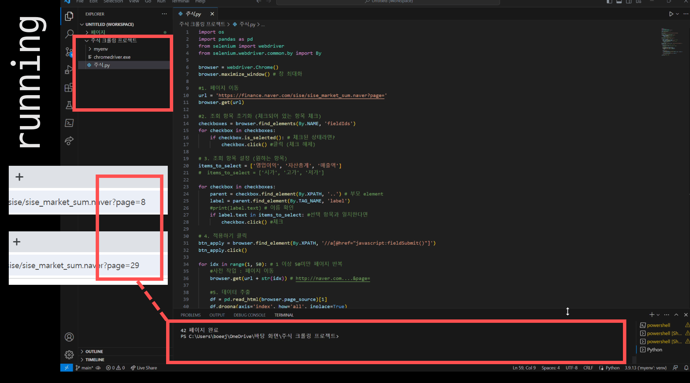
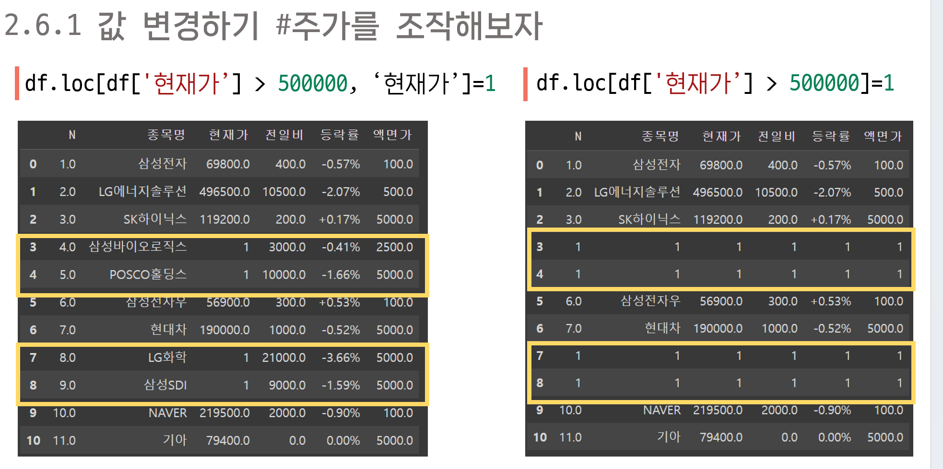
그래서 뭐해봤는데
Makers day – melody diary
:프론트 초큼, 근데 인공지능 서버 올리기 실패… 이번엔 성공하고 싶어요
Python week – 주식웹크롤링
:웹크롤링 초큼
한 번 만들고 정말 잘 우려먹었어요…
우려먹을 수 있는 사골 액기스 만들고 싶어요

Slide 3
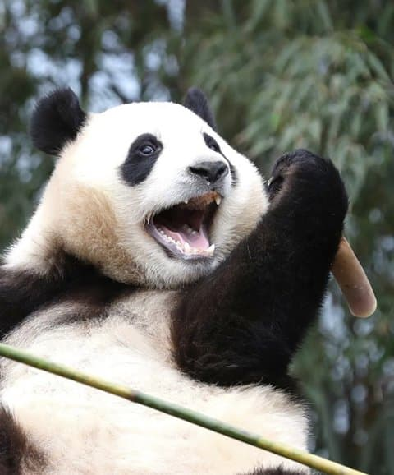
운영진 요구에 맞춰 3페이지 준비했어요
그래서 어쩔건데
같이하고 싶은 팀원? 저처럼 시간 많이 투자할 수 있는 사람이면 좋을 것 같다 정도
솔직히 스마클와서 무임승차를 한 적이 없어서 걱정이 안 되네요
스마톤 기간 동안 방해 금지 모드 풀고 살거에요, 시간 투자 많이 가능!
Mbti N이에요 온갖 잡다한 생각 많이 하고 사는데 도움될 거 같으면 데려가주세요
될 때까지 합니다!

